Slide 1

手把手教你学STM32
SDRAM实验
“原子哥”在线教学平台：www.yuanzige.com
技术支持论坛：www.openedv.com

Slide 2
手把手教你学STM32
1，SDRAM介绍（熟悉）
2，FMC介绍（熟悉）
3，SDRAM模块驱动步骤（掌握）
4，编程实战（掌握）
5，课堂总结
“原子哥”在线教学平台：www.yuanzige.com
技术支持论坛：www.openedv.com

Slide 3
手把手教你学STM32
SDRAM介绍
1、SDRAM简介
2、SDRAM操作命令介绍
3、SDRAM工作流程介绍
“原子哥”在线教学平台：www.yuanzige.com
技术支持论坛：www.openedv.com

Slide 4
手把手教你学STM32
存储器类型
SDRAM
DRAM
RAM
DDR 等
SRAM
PROM
存储器
ROM
EEPROM 等
NOR FLASH
FLASH
NAND FLASH
“原子哥”在线教学平台：www.yuanzige.com
技术支持论坛：www.openedv.com

Slide 5

手把手教你学STM32
为什么需要外部SDRAM?
芯片型号 | 主频（MHz） | FLASH容量（B） | SRAM容量（B）
STM32F103RCT6 | 72 | 256K | 48K
STM32F103ZET6 | 72 | 512K | 64K
STM32F407ZGT6 | 168 | 1024K | 192K
STM32F429IGT6 | 180 | 1024K | 256K
STM32F76IGT6 | 216 | 1024K | 512K
STM32H743IIT6 | 400 | 2048K | 1060K
STM32F750N8H6 | 216 | 64K | 320K
STM32H750XBH6 | 400 | 128K | 1060K
STM32H750VBT6 | 480 | 128K | 1060K
LTDC驱动RGB屏
跑算法
跑GUI
“原子哥”在线教学平台：www.yuanzige.com
技术支持论坛：www.openedv.com

Slide 6
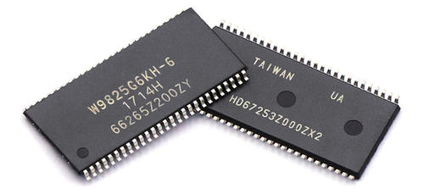
手把手教你学STM32
1，SDRAM简介（熟悉）
Synchronous Dynamic Random Access Memory
正点原子阿波罗 / 北极星开发板核心板板载一颗 32M 字节容量的SDRAM芯片：W9825G6KH，满足大内存使用需求。
同步动态随机访问存储器
同步
内存工作需要同步时钟，内部的命令的发送与数据的传输都以它为基准
动态
存储阵列 需要不断的刷新来保证数据不丢失
随机
数据不是线性依次存储，而是自由指定地址进行数据读写
优点
容量大、读写速度快、价格相对便宜
缺点
控制逻辑复杂
“原子哥”在线教学平台：www.yuanzige.com
技术支持论坛：www.openedv.com

Slide 7
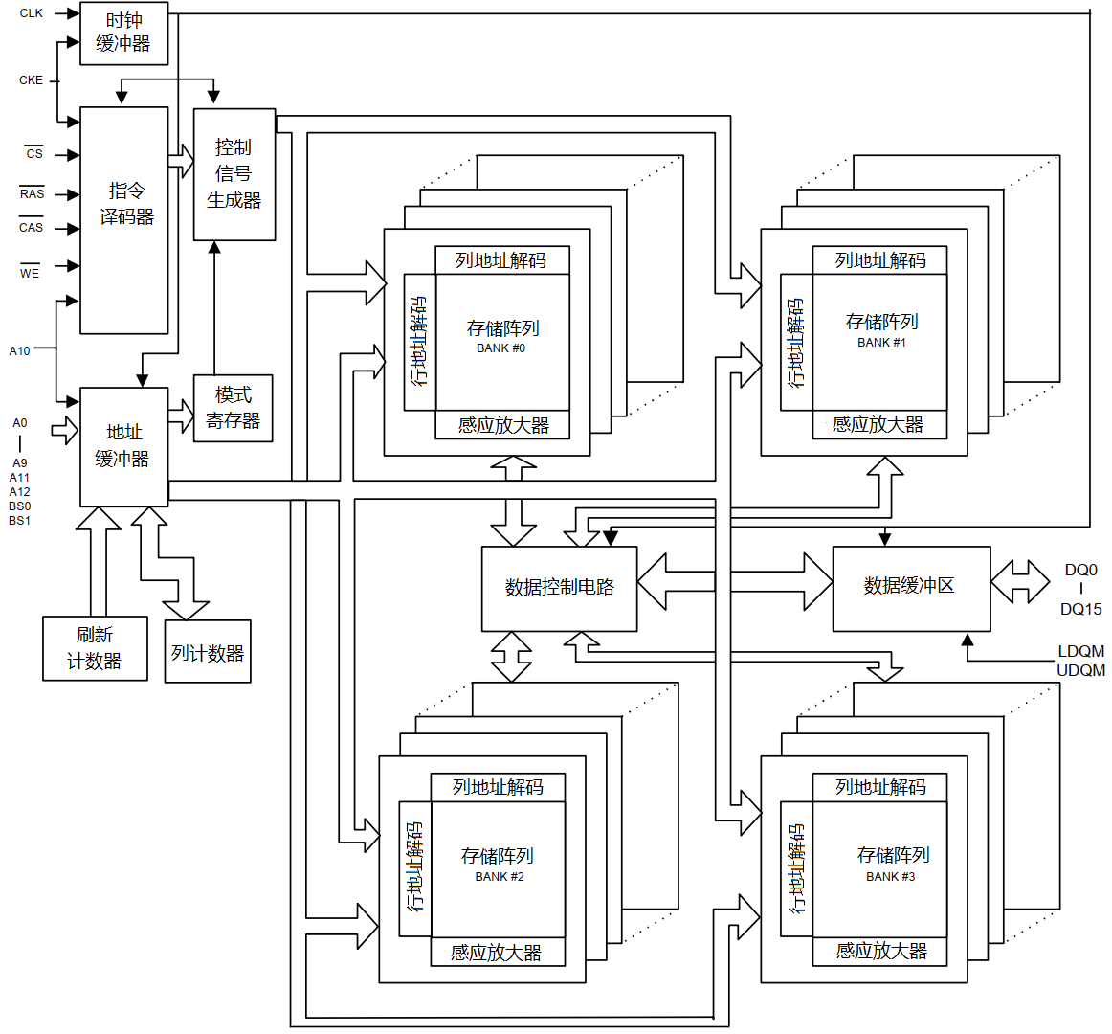
W9825G6KH 结构框图
SDRAM信号线
核心控制器
CLK
时钟信号，提供SDRAM工作时钟
CKE
时钟使能，SDRAM正常工作模式
时钟失能，SDRAM进入休眠模式
自刷新模式
指令线
CS
片选信号，低电平有效
RAS
行地址选通信号，低电平有效，表示行地址
CAS
列地址选通信号，低电平有效，表示列地址
读写指令切换信号
低电平:写指令，高电平:读指令
WE
A0~A12
地址线（行 / 列）
BS0/BS1
BANK地址线
DQ0~15
数据线
L/UDQM
数据掩码，表示DQ的有效部分

Slide 8
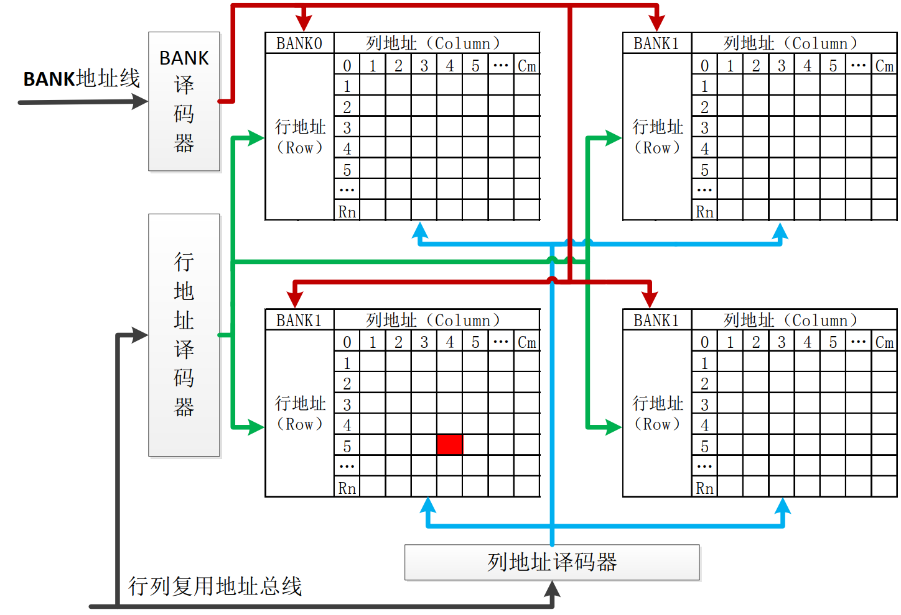
手把手教你学STM32
如何定位存储单元？
Bank?
行地址?
列地址?
存储空间被划分为4个Bank
容量：8192*512*4*16 = 32 MB
SDRAM寻址：
指定BANK
该BANK中选择对应行与列
“原子哥”在线教学平台：www.yuanzige.com
技术支持论坛：www.openedv.com

Slide 9
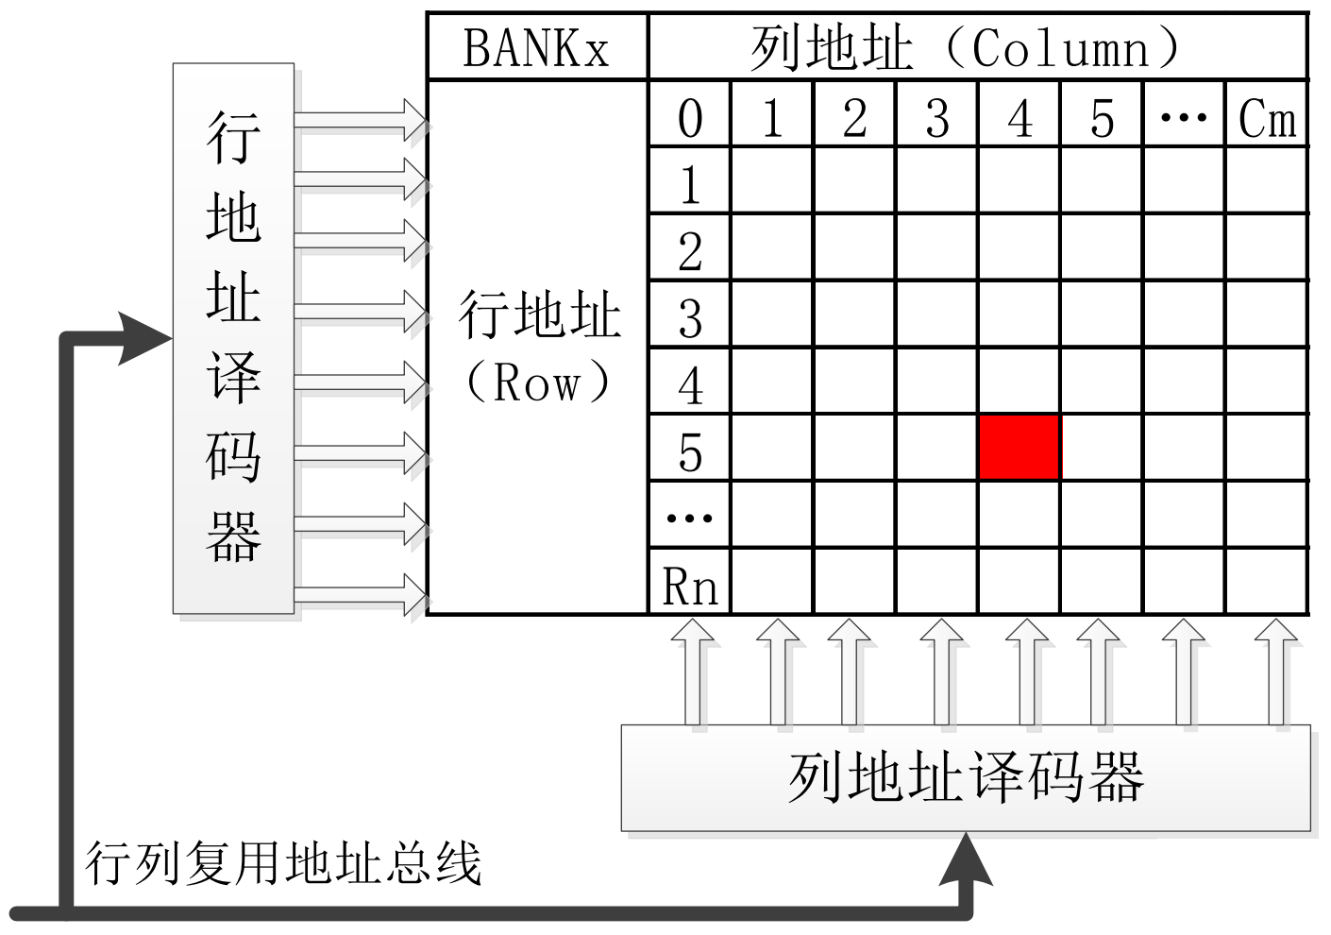
手把手教你学STM32
SDRAM寻址
选通行地址
RAS信号为低电平
地址线A0~12表示的地址，锁存到行地址译码器
传输行地址
确定BANK地址
BS0/1表示BANK地址，被锁存
选通列地址
CAS信号为低电平
传输列地址
地址线A0~12表示的地址，锁存到列地址译码器
“原子哥”在线教学平台：www.yuanzige.com
技术支持论坛：www.openedv.com

Slide 10
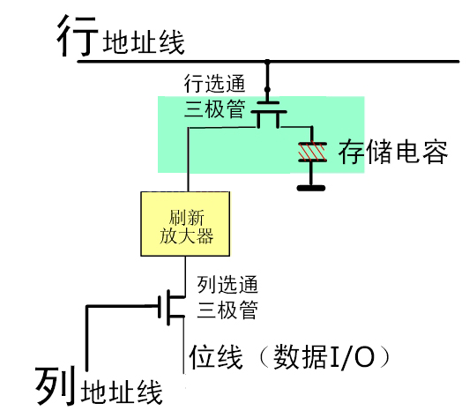
手把手教你学STM32
SDRAM存储单元
周期性刷新
SDRAM存储数据是利用电容的充放电特性以及保持电荷的能力。
行地址与列地址选通使得存储电容与数据线导通，
从而可进行放电（读取）与充电（写入）操作。
“原子哥”在线教学平台：www.yuanzige.com
技术支持论坛：www.openedv.com

Slide 11
手把手教你学STM32
SDRAM介绍
1、SDRAM简介
2、SDRAM操作命令介绍
3、SDRAM工作流程介绍
“原子哥”在线教学平台：www.yuanzige.com
技术支持论坛：www.openedv.com

Slide 12
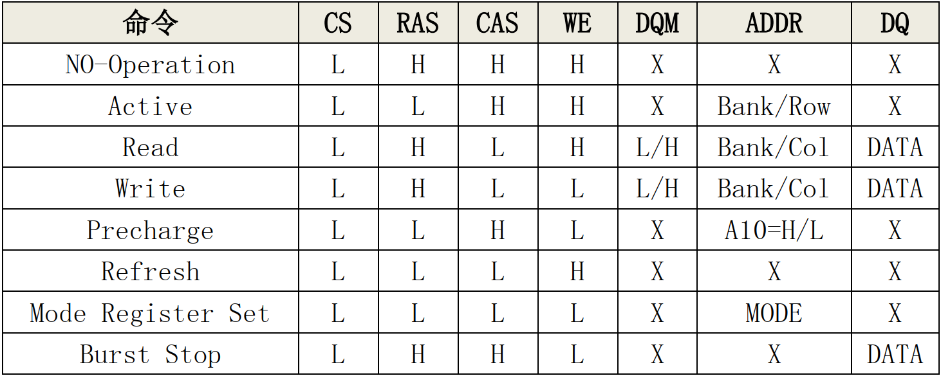
手把手教你学STM32
SDRAM 操作命令
CS引脚为高电平，表示“命令禁止”(COMMAND INHIBIT)
其中，H表示高电平，L表示低电平，X表示任意电平
“原子哥”在线教学平台：www.yuanzige.com
技术支持论坛：www.openedv.com

Slide 13
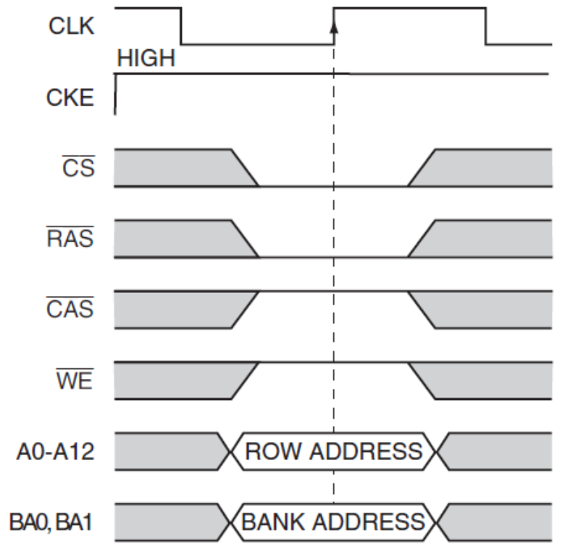
手把手教你学STM32
NO-Operation
空操作命令，用于选中SDRAM，防止SDRAM接受错误的命令，为接下来的命令发送做准备。
Active
（用于存储单位寻址）
激活命令，该命令必须在读写操作之前被发送，用于设置所需要的BANK和行地址（同时设置），BANK地址由BS0(BA0)，BS1(BA1)决定，行地址由A0~12决定。
① 通过指令线发送行有效命令，其中RAS线为低电平
①
② 通过BA线和A线决定发送的BANK地址和行地址
②
“原子哥”在线教学平台：www.yuanzige.com
技术支持论坛：www.openedv.com

Slide 14
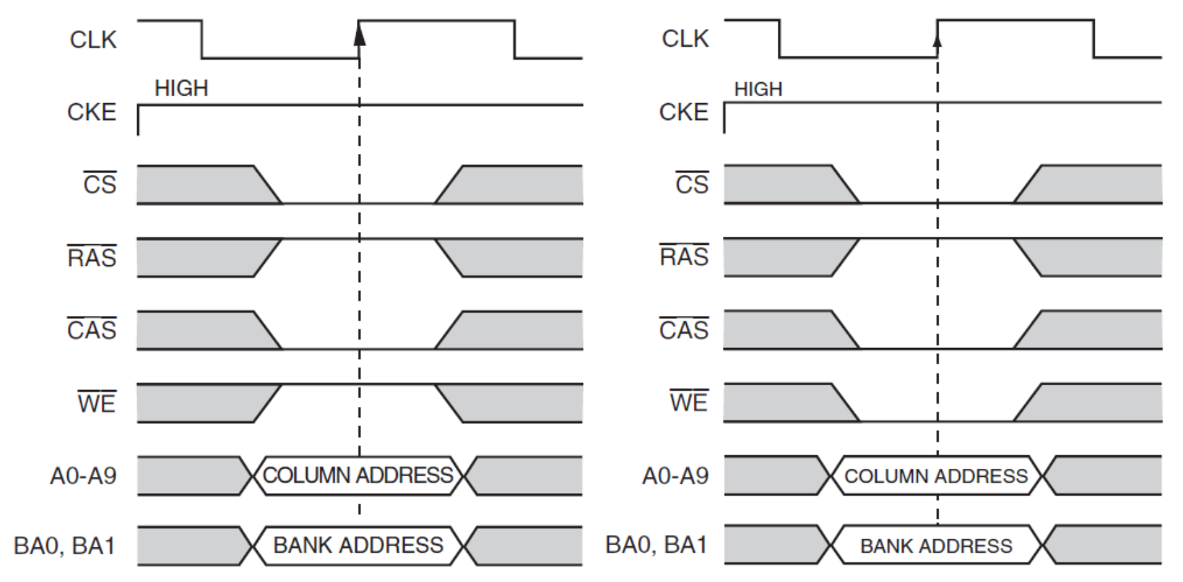
手把手教你学STM32
Read / Write
读 / 写命令，在发送完激活命令后， 再发送列地址就可以完成对SDRAM的寻址，并进行读写操作。读/写命令和列地址的发送，是通过一次传输完成的。
① 通过指令线发送读/写命令,
WE信号控制读(高)/写(低)命令，
CAS线为低电平
①
①
② 通过A线决定发送的列地址，使用到A[8:0]，A10线用于控制预充电(高电平使能，低电平关闭)
②
②
注意:DQM线表示有效的DQ数据线
“原子哥”在线教学平台：www.yuanzige.com
技术支持论坛：www.openedv.com

Slide 15
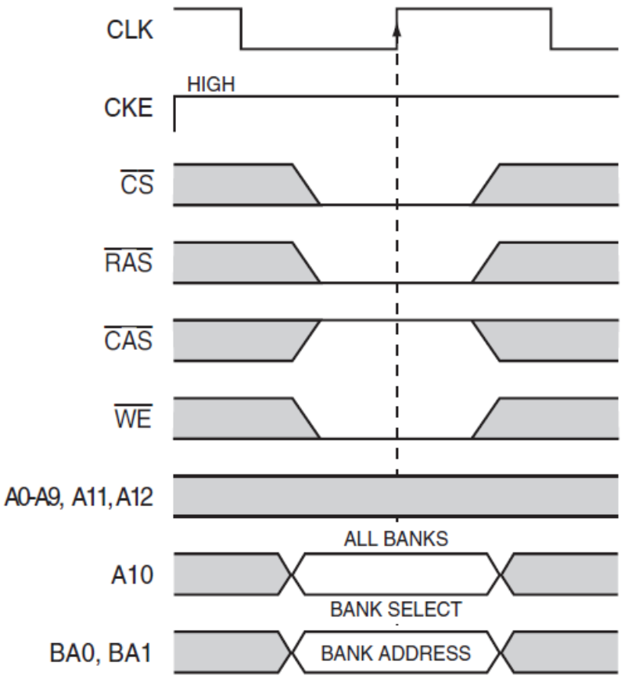
手把手教你学STM32
Precharge
SDRAM寻址具有独占性
预充电指令，用于关闭BANK中所打开的行地址，准备打开新行。
进行完读写操作后，要对同一BANK的另一行进行寻址，
就要将原来有效(打开)的行关闭，重新发送行/列地址。
①
① 通过指令线发送预充电命令
两种方式：
独立命令发送
在发送读/写命令时，使用地址线A10来设置自动预充电
② 通过A10控制操作区域
（高电平:所有BANK都预充电
低电平:使用BA线选择要预充电BANK）
当A10=1，使能所有BANK的预充电，读/写完成后，自动预充电。
好处：下次读写操作之前，就不需要再发预充电命令，提高读写速度。
②
“原子哥”在线教学平台：www.yuanzige.com
技术支持论坛：www.openedv.com

Slide 16
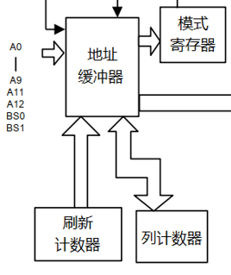
手把手教你学STM32
Refresh
SDRAM存储的数据需要不断进行刷新操作才能保存
刷新指令，用于刷新一行数据，可以依次对所有的行进行刷新操作。
有两种方式（发送Refresh命令时，由CKE引脚决定）：
① 自动刷新（Auto Refresh）
② 自我刷新（Self Refresh）
高电平
低电平
自动刷新：依靠刷新计数器(行地址生成器)自动依次生成要刷新的行地址。
刷新周期（完成一次所有行的刷新所需要的时间）：64ms
刷新过程中，所有Bank停止工作
刷新时间：9个CLK
自我刷新：用于休眠低功耗状态下的数据保存。（发出AR命令后，将CKE至于无效状态(低电平)）
进入自我刷新模式后，不再依靠系统时钟工作，根据内部时钟进行刷新操作。
CKE高电平时退出自刷新模式进入正常操作模式
“原子哥”在线教学平台：www.yuanzige.com
技术支持论坛：www.openedv.com

Slide 17
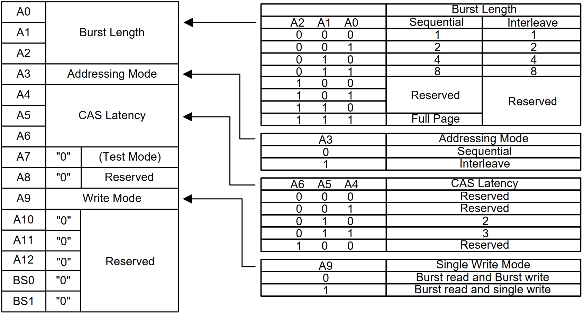
Mode Register Set
决定怎么写、读
设置模式寄存器。SDRAM芯片内部有一个逻辑控制单元，控制单元的相关参数由模式寄存器提供。该命令在每次对SDRAM进行初始化时都需要用到。
解决啥弊病：效率问题
Burst Length 突发长度：
连续传输涉及存储单元（列）
起始列地址 + 突发长度
Addressing Mode 突发访问地址模式：
A3低电平为顺序，高电平为交错
CAS Latency 列地址选通延迟（CL）
读命令发送后，等待几个CLK后，DQ数据线上有效（2 / 3个周期）
Write Mode 写模式
用于设置单次写模式，可以选择突发写入或单次写入

Slide 18
手把手教你学STM32
SDRAM介绍
1、SDRAM简介
2、SDRAM操作命令介绍
3、SDRAM工作流程介绍
“原子哥”在线教学平台：www.yuanzige.com
技术支持论坛：www.openedv.com

Slide 19
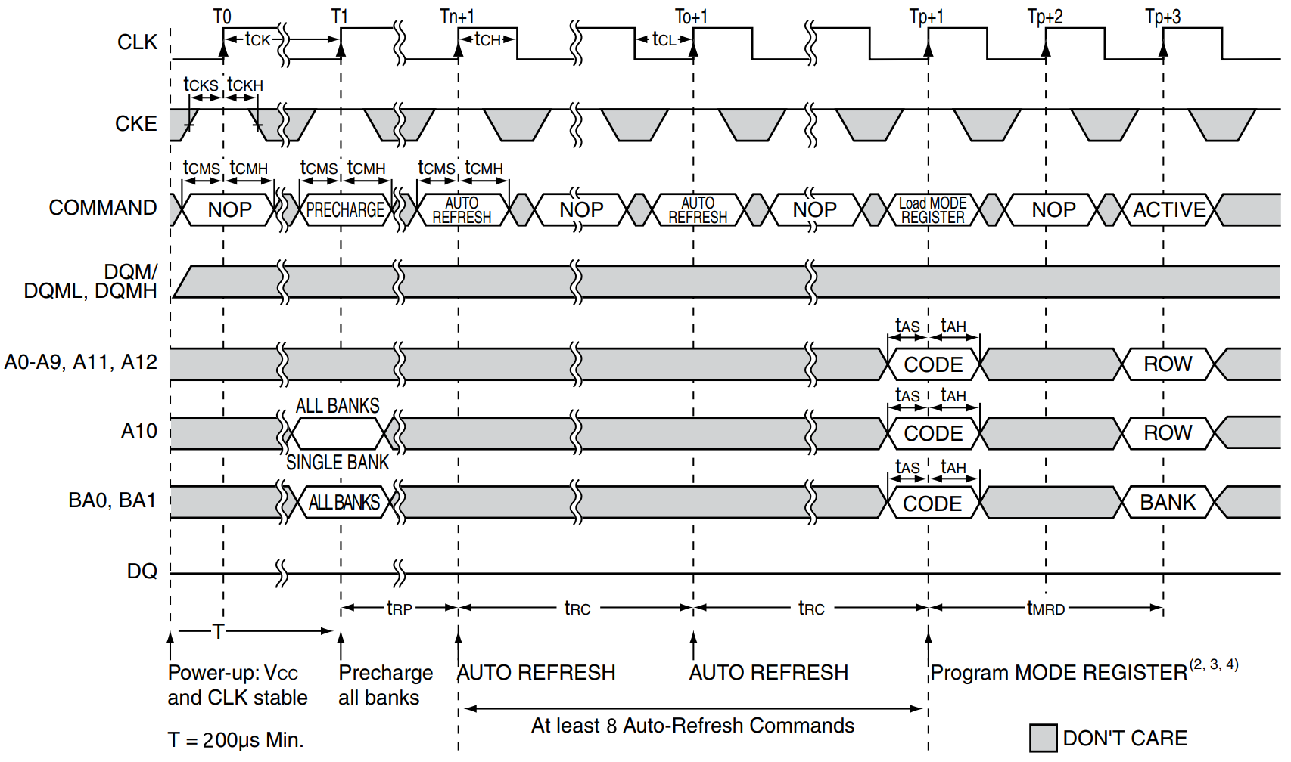
SDRAM初始化
②
③
④
⑤
自动刷新命令间隔时间
tRSC
MRS与其他命令延迟
①
500us
发送预充电命令，给所有Bank预充电
配置SDRAM的工作参数
上电
发送预充电命令
发送自动刷新命令
设置模式寄存器
完成
给SDRAM供电，使能CLK，发送NOP
至少发送8次自刷新命令
SDRAM初始化完成

Slide 20
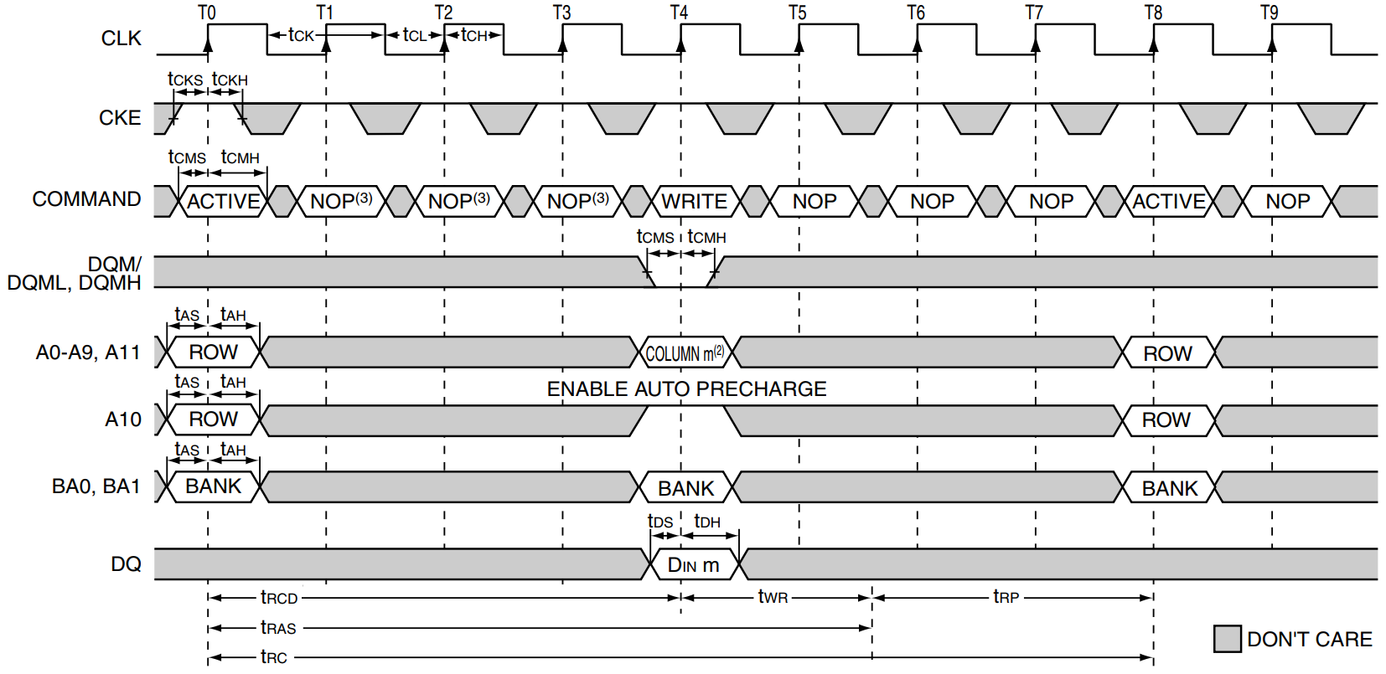
写操作
单次写并自动预充电
②
①
⑤
③
④
行有效与写命令间延迟
预充电与其他命令间延迟
行有效与预充电间延迟
写命令和预充电间延迟
同时设置列地址，完成寻址
发送激活命令后tRAS时间启动
发送激活命令
发送写命令
使能自动预充电
执行预充电
完成一次数据写入
设置行地址和BANK地址
拉高A10地址线，使能自动预充电
发送2nd激活命令，启动下一次

Slide 21
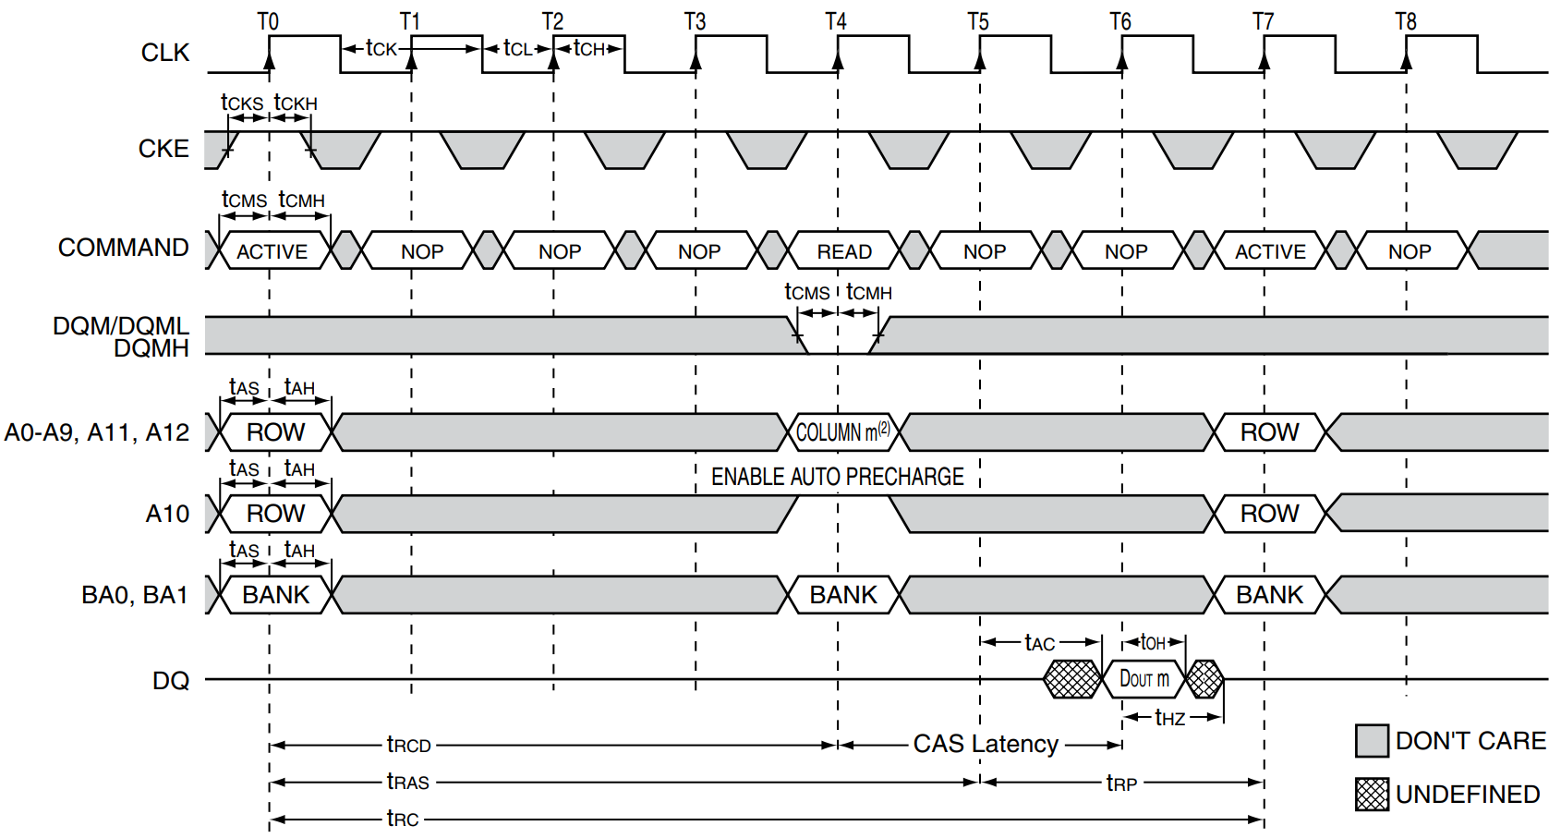
读操作
单次读并自动预充电
②
⑤
①
③
④
同时设置列地址，完成寻址
发送激活命令后tRAS时间后启动
发送激活命令
发送读命令
使能自动预充电
执行预充电
完成一次数据读取
设置行地址和BANK地址
拉高A10地址线，使能自动预充电
发送2nd激活命令，启动下一次

Slide 22
手把手教你学STM32
1，SDRAM介绍（熟悉）
2，FMC介绍（熟悉）
3，SDRAM模块驱动步骤（掌握）
4，编程实战（掌握）
5，课堂总结
“原子哥”在线教学平台：www.yuanzige.com
技术支持论坛：www.openedv.com

Slide 23

手把手教你学STM32
2， FMC介绍（熟悉）
FMC，灵活的存储控制器，能驱动SRAM、NOR/NAND Flash以及SDRAM等存储器。
SDRAM控制器特点
两个SDRAM存储区域，可独立配置
引脚说明
支持8/16/32位数据总线宽度
支持13位行地址，11位列地址，4个内部存储区域
外部器件地址映射
支持字、半字和字节访问
自动进行行和存储区域边界管理
SDRAM相关寄存器
多存储区域乒乓访问
可编程时序参数
支持自动刷新操作，可编程刷新速率
SDRAM相关HAL库驱动
自刷新模式
读FIFO可缓存
“原子哥”在线教学平台：www.yuanzige.com
技术支持论坛：www.openedv.com

Slide 24
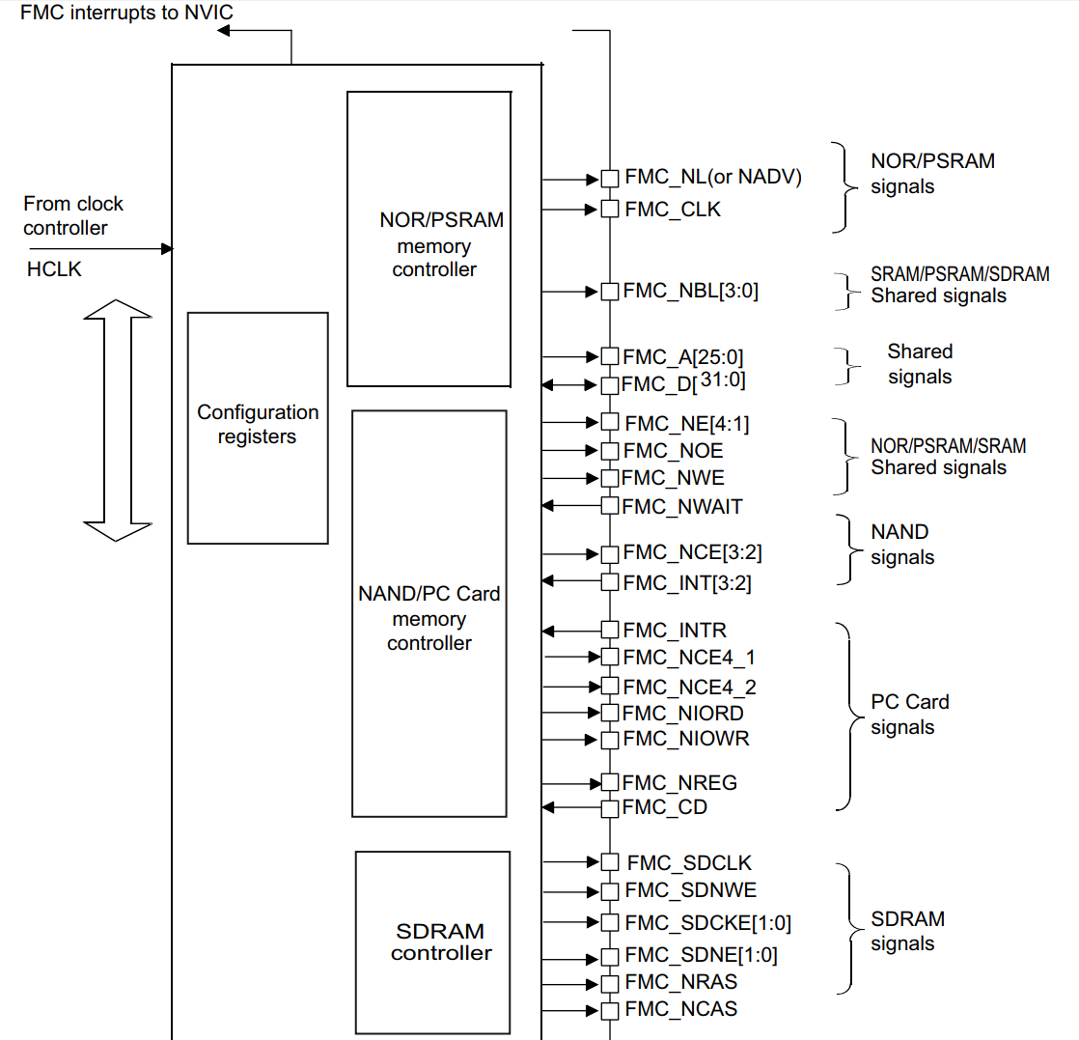
2.1，FMC-SDRAM 引脚说明介绍
FMC_NBL
数据掩码信号
FMC_A
地址总线
FMC_D
双向数据总线
FMC_SDCLK
同步时钟信号
FMC_SDNWE
写使能
FMC_SDCKE
SDRAM存储区域时钟使能
FMC_SDNE
SDRAM存储区域芯片使能
FMC_NRAS
行地址选通信号
FMC_NCAS
列地址选通信号

Slide 25
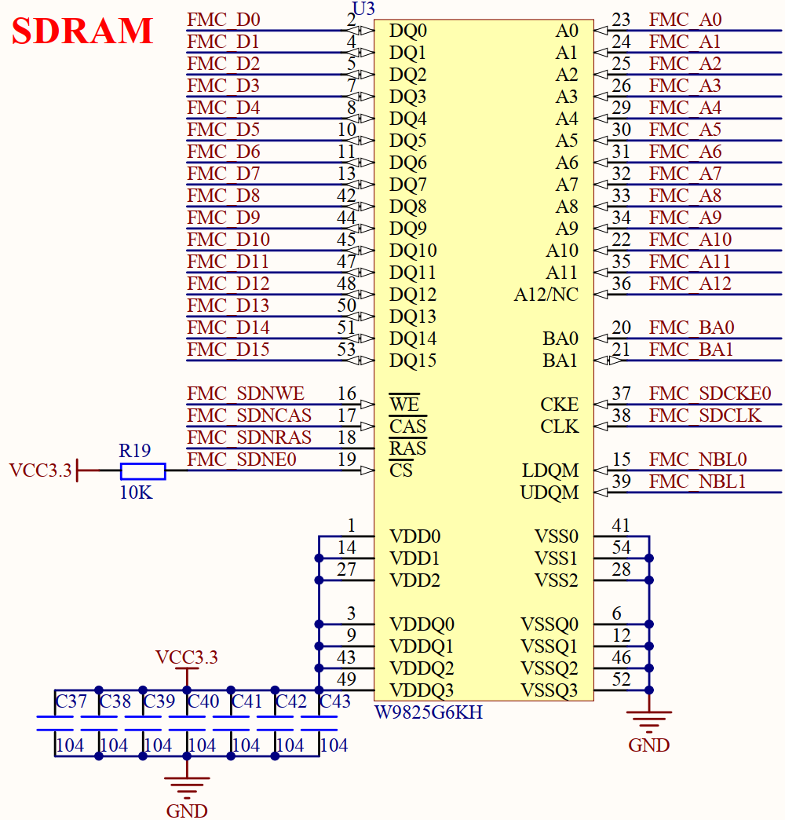
手把手教你学STM32
F429原理图
SDRAM | FMC | STM32
A[0:12] | FMC_A[0:18] | …
BA[0:1] | FMC_BA[0:1] | PG4/5
D[0:15] | FMC_D[0:15] | …
CKE | FMC_SDCKE0 | PC3
CLK | FMC_SDCLK | PG8
UDQM | FMC_NBL1 | PE1
LDQM | FMC_NBL0 | PE0
WE | FMC_SDNWE | PC0
CAS | FMC_SDNCAS | PG15
RAS | FMC_SDNRAS | PF11
CS | FMC_SDNE0 | PC2
“原子哥”在线教学平台：www.yuanzige.com
技术支持论坛：www.openedv.com

Slide 26
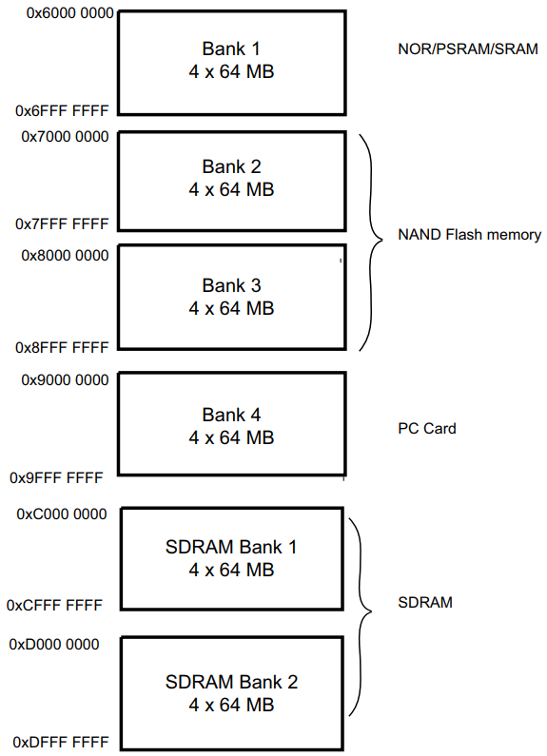
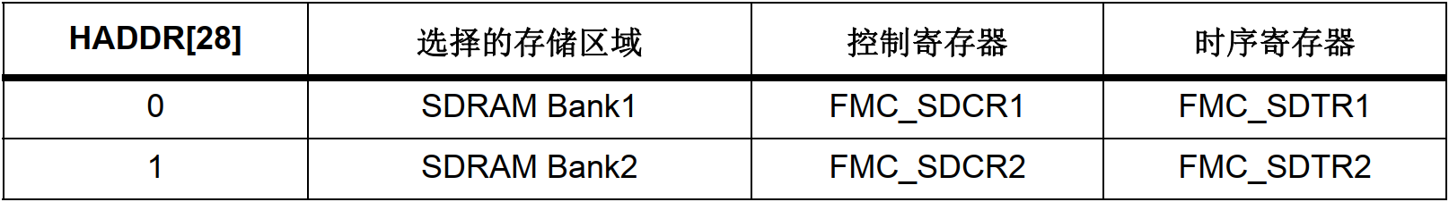
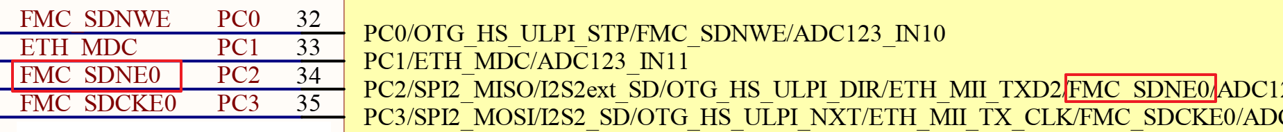
手把手教你学STM32
2.2，外部器件地址映射
使用FMC外接存储器，其存储单元是映射到STM32的内部寻址空间的。
FMC有两个存储块用来连接SDRAM器件（每个存储区域一个器件）
选择两个存储区域
使用SDRAM Bank 1
地址范围：0xC000 0000 ~ 0xCFFF FFFF
“原子哥”在线教学平台：www.yuanzige.com
技术支持论坛：www.openedv.com
Notes:
HADDR[27:26]是内部存在的，你查看不了。
假如你设置PG12复用为FSMC_NE4，HADDR[27:26]为11。
AHB（HADDR）是32位的数据总线，所以其地址最高可以达到232Bytes， 即 4G Bytes，为什么不是 4G Bits 而是 4G Bytes，这个是芯片内部设计决定的，没有为什么。 之前我们说过 Bank1 为 256M Bytes，并且分成 4 块 64M Bytes 的内存， 64M = 226，所以我 们需要 26 条地址线来进行寻址， 即 HADDR[25:0]， 这对应了外部 FSMC 的 26 条外部地址 线A[25:0]，这时8位的数据线连接到FSMC_D[7:0]。另外HADDR[27:26]确定了HADDR[25:0] 选定的 64M 的内存是 Bank1 中的 4 块内存中的哪一块，对应到外部的信号线就是 FSMC 的 4 条片选信号 NE[1:4]，所以外部存储器的片选信号都会连接到这 4 根中的其中一根，一旦 硬件上连接确定了，软件也应该设置为对应的内存块。

Slide 27
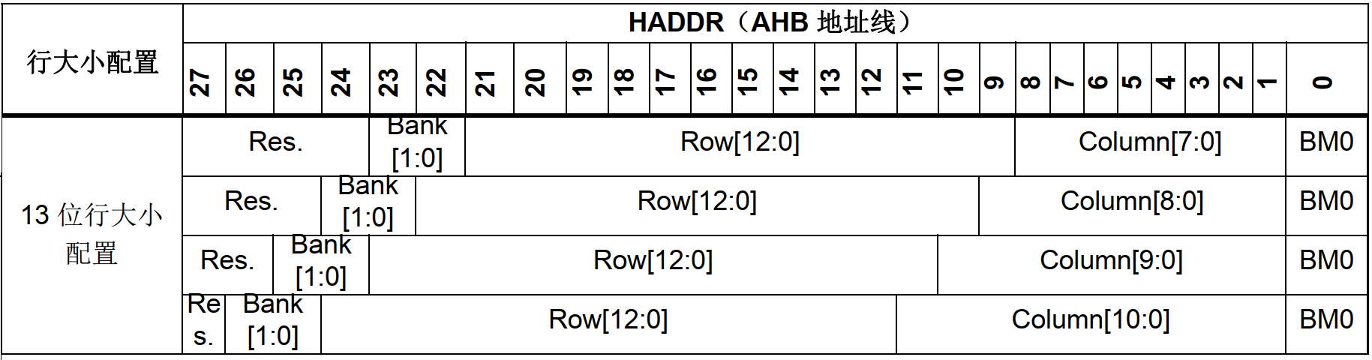
手把手教你学STM32
外部SDRAM具体地址怎么确定？
对SDRAM控制器配置
内部存储区域数量
两个或四个内部存储区域
数据大小
8、16或32位
行大小
11、12或13位
列大小
8、9、10或11位
“原子哥”在线教学平台：www.yuanzige.com
技术支持论坛：www.openedv.com
Notes:
HADDR[27:26]是内部存在的，你查看不了。
假如你设置PG12复用为FSMC_NE4，HADDR[27:26]为11。
AHB（HADDR）是32位的数据总线，所以其地址最高可以达到232Bytes， 即 4G Bytes，为什么不是 4G Bits 而是 4G Bytes，这个是芯片内部设计决定的，没有为什么。 之前我们说过 Bank1 为 256M Bytes，并且分成 4 块 64M Bytes 的内存， 64M = 226，所以我 们需要 26 条地址线来进行寻址， 即 HADDR[25:0]， 这对应了外部 FSMC 的 26 条外部地址 线A[25:0]，这时8位的数据线连接到FSMC_D[7:0]。另外HADDR[27:26]确定了HADDR[25:0] 选定的 64M 的内存是 Bank1 中的 4 块内存中的哪一块，对应到外部的信号线就是 FSMC 的 4 条片选信号 NE[1:4]，所以外部存储器的片选信号都会连接到这 4 根中的其中一根，一旦 硬件上连接确定了，软件也应该设置为对应的内存块。

Slide 28
手把手教你学STM32
2.3，SDRAM相关寄存器
寄存器 | 名称 | 作用
FMC_SDCRx(1/2) | 控制寄存器 | 配置SDRAM存储区域的控制参数
FMC_SDTRx(1/2) | 时序寄存器 | 用于控制SDRAM时序（各种时间延迟）
FMC_SDCMR | 命令模式寄存器 | 用于发送SDRAM命令
FMC_SDRTR | 刷新定时器寄存器 | 用来设置循环之间的刷新速率
“原子哥”在线教学平台：www.yuanzige.com
技术支持论坛：www.openedv.com

Slide 29
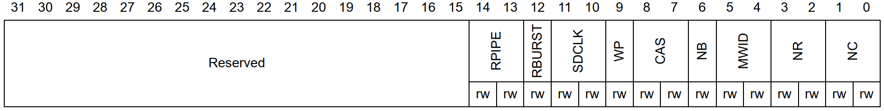
控制寄存器（FMC_SDCRx）
包含每个SDRAM存储区域的控制参数
针对F429进行设置
RPIPE：CAS延迟后延后多少个HCLK读取数据。
RNBURST：用于使能突发读模式（ 0禁止 1使能）。
SDCLK：用于配置SDRAM时钟，需在禁止SDRAM时钟下配置。
WP：用于设置写保护（0写使能 1写保护）。
CAS：设置SDRAM的CAS延迟。
NB：设置SDRAM内部存储区域BANK数量（0:2 1:4）
MWID：定义存储器数据总线宽度（00~10表示8~32位）
NR：定义行地址的位数（00~10表示11~13）
NC：定义列地址的位数（00~11表示8~11位）
设置为00即可
(FMC时钟180MHz / [2或3])
该位设置1，使能突发读
W9825G6KH最快200M，设置10
需要用到写操作，设置0
W9825G6KH可设置2/3，这里设置11
W9825G6KH内部有4个BANK，设置1
W9825G6KH数据位宽16位，设置01
W9825G6KH有13位行地址，设置10
W9825G6KH有9位列地址，设置01

Slide 30
手把手教你学STM32
时序寄存器（FMC_SDTRx）
包含每个SDRAM存储区域的时序参数
时钟周期指的是SDRAM时钟周期，F429为11.1ns
TRCD：定义激活命令与读/写命令之间的延迟。
TRP：定义预充电命令与其他命令之间的延迟。
TWR：定义写命令和预充电命令之间的延迟。
TRC：定义刷新和激活命令之间延迟以及两个相邻刷新命令之间延迟。
TRAS：用于设置自刷新周期。
TXSR：定义从发出自刷新命令到发出激活命令之间的延迟。
TMRD：定义加载模式寄存器命令和激活或刷新命令之间的延迟。
tRCD(min 15ns)，设置1，2个CLK
tRP为(min 15ns)，设置1，2个CLK
tWR(min 2tck)，设置1，2个CLK
tRC(min 60ns) ,设置5,6个CLK
自刷新周期(min 42ns) ，设置5，6个CLK
tXSR(min 72ns) ，设置7，8个CLK
tRSC (min 2tck) ，设置1，2个CLK
“原子哥”在线教学平台：www.yuanzige.com
技术支持论坛：www.openedv.com

Slide 31
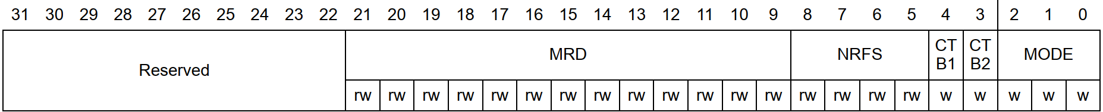
手把手教你学STM32
命令模式寄存器（FMC_SDCMR）
包含访问SDRAM设备时所发出的命令
MRD：定义SDRAM模式寄存器的内容（地址线发送），MODE=100时需配置。
NRFS：在MODE=011时表示所发出的连续自刷新命令的个数。
CTB2/CTB1：用于指定命令所发送的目标存储器，由于SDRAM控制器能够外挂2个SDRAM，发送命令时，需通过CTB1/2指定命令发送给哪个存储器。
MODE：定义发送到SDRAM存储器的命令。000正常模式 001时钟配置使能 010预充电所有存储区 011自刷新命令 100配置模式寄存器 101自刷新命令 110掉电命令
初始化至少需要发送8个自刷新命令
我们使用的是第一个存储器，设置CTB1即可
“原子哥”在线教学平台：www.yuanzige.com
技术支持论坛：www.openedv.com

Slide 32
手把手教你学STM32
刷新定时器寄存器（FMC_SDRTR）
用来设置刷新循环之间的刷新速率
COUNT = (SDRAM刷新周期 / 行数) / SDRAM时钟周期 - 20
W9825G6KH 刷新周期为64ms，行数为8192行，刷新速率为：
SDRAM刷新速率 = 64ms / 8192 = 7.81us /行
SDRAM时钟频率 = 180MHz / 2 = 90MHz，tHCLK为11.1ns
COUNT1 = 7.81us / 11.1ns ≈ 703
SDRAM接收读请求后若出现内部刷新请求，必须将刷新速率增加20个SDRAM时钟周期，获得充足余量
设置COUNT为683即可
“原子哥”在线教学平台：www.yuanzige.com
技术支持论坛：www.openedv.com

Slide 33
手把手教你学STM32
2.4 FMC SDRAM 相关HAL驱动
驱动函数 | 关联寄存器 | 功能描述
HAL_SDRAM_Init(...) | SD(C/T)R1 | 使能SDRAM控制参数以及时间参数
HAL_SDRAM_MspInit(…) | 初始化回调 | 进行底层初始化工作(时钟使能/IO配置)
FMC_SDRAM_Init(…) | SDCR1 | 设置地址线宽度、CAS延迟以及SDRAM时钟
FMC_SDRAM_Timing_Init(…) | SDTR1 | 设置自刷新时间、恢复延迟、预充电延迟
HAL_SDRAM_SendCommand(…) |  | 用于命令发送
HAL_SDRAM_ProgramRefreshRate(…) |  | 设置刷新频率
FMC SDRAM HAL库相关结构体
SDRAM_HandleTypeDef
FMC_SDRAM_InitTypeDef
FMC_SDRAM_CommandTypeDef
FMC_SDRAM_TimingTypeDef
“原子哥”在线教学平台：www.yuanzige.com
技术支持论坛：www.openedv.com
Notes:
HADDR[27:26]是内部存在的，你查看不了。
假如你设置PG12复用为FSMC_NE4，HADDR[27:26]为11。
AHB（HADDR）是32位的数据总线，所以其地址最高可以达到232Bytes， 即 4G Bytes，为什么不是 4G Bits 而是 4G Bytes，这个是芯片内部设计决定的，没有为什么。 之前我们说过 Bank1 为 256M Bytes，并且分成 4 块 64M Bytes 的内存， 64M = 226，所以我 们需要 26 条地址线来进行寻址， 即 HADDR[25:0]， 这对应了外部 FSMC 的 26 条外部地址 线A[25:0]，这时8位的数据线连接到FSMC_D[7:0]。另外HADDR[27:26]确定了HADDR[25:0] 选定的 64M 的内存是 Bank1 中的 4 块内存中的哪一块，对应到外部的信号线就是 FSMC 的 4 条片选信号 NE[1:4]，所以外部存储器的片选信号都会连接到这 4 根中的其中一根，一旦 硬件上连接确定了，软件也应该设置为对应的内存块。

Slide 34
手把手教你学STM32
SDRAM_HandleTypeDef
typedef struct
{
FMC_SDRAM_TypeDef *Instance; /* 寄存器基地址*/
FMC_SDRAM_InitTypeDef Init; /* SDRAM初始化结构体 */
__IO HAL_SDRAM_StateTypeDef State; /* SDRAM访问状态 */
HAL_LockTypeDef Lock; /* SDRAM锁对象 */
DMA_HandleTypeDef *hdma; /* DMA控制结构体 */
} SDRAM_HandleTypeDef;
FMC_SDRAM_DEVICE
“原子哥”在线教学平台：www.yuanzige.com
技术支持论坛：www.openedv.com
Notes:
HADDR[27:26]是内部存在的，你查看不了。
假如你设置PG12复用为FSMC_NE4，HADDR[27:26]为11。
AHB（HADDR）是32位的数据总线，所以其地址最高可以达到232Bytes， 即 4G Bytes，为什么不是 4G Bits 而是 4G Bytes，这个是芯片内部设计决定的，没有为什么。 之前我们说过 Bank1 为 256M Bytes，并且分成 4 块 64M Bytes 的内存， 64M = 226，所以我 们需要 26 条地址线来进行寻址， 即 HADDR[25:0]， 这对应了外部 FSMC 的 26 条外部地址 线A[25:0]，这时8位的数据线连接到FSMC_D[7:0]。另外HADDR[27:26]确定了HADDR[25:0] 选定的 64M 的内存是 Bank1 中的 4 块内存中的哪一块，对应到外部的信号线就是 FSMC 的 4 条片选信号 NE[1:4]，所以外部存储器的片选信号都会连接到这 4 根中的其中一根，一旦 硬件上连接确定了，软件也应该设置为对应的内存块。

Slide 35
手把手教你学STM32
typedef struct {
uint32_t SDBank; /* 选择FMC的SDRAM存储区域 */
uint32_t ColumnBitsNumber; /* 列地址数量 */
uint32_t RowBitsNumber; /* 行地址数量 */
uint32_t MemoryDataWidth; /* 存储器数据总线宽度 */
uint32_t InternalBankNumber; /* SDRAM内部存储区域数量 */
uint32_t CASLatency; /* SDRAM的CAS延迟 */
uint32_t WriteProtection; /* 写保护 */
uint32_t SDClockPeriod; /* SDRAM时钟 */
uint32_t ReadBurst; /* 使能突发读模式 */
uint32_t ReadPipeDelay; /* 读取数据延迟 */
} FMC_SDRAM_InitTypeDef;
FMC_SDRAM_InitTypeDef
FMC_SDRAM_BANK1
FMC_SDRAM_COLUMN_BITS_NUM_9
FMC_SDRAM_ROW_BITS_NUM_13
FMC_SDRAM_MEM_BUS_WIDTH_16
FMC_SDRAM_INTERN_BANKS_NUM_4
FMC_SDRAM_CAS_LATENCY_3
FMC_SDRAM_WRITE_PROTECTION_DISABLE
FMC_SDRAM_CLOCK_PERIOD_2
FMC_SDRAM_RBURST_ENABLE
FMC_SDRAM_RPIPE_DELAY_1
“原子哥”在线教学平台：www.yuanzige.com
技术支持论坛：www.openedv.com
Notes:
HADDR[27:26]是内部存在的，你查看不了。
假如你设置PG12复用为FSMC_NE4，HADDR[27:26]为11。
AHB（HADDR）是32位的数据总线，所以其地址最高可以达到232Bytes， 即 4G Bytes，为什么不是 4G Bits 而是 4G Bytes，这个是芯片内部设计决定的，没有为什么。 之前我们说过 Bank1 为 256M Bytes，并且分成 4 块 64M Bytes 的内存， 64M = 226，所以我 们需要 26 条地址线来进行寻址， 即 HADDR[25:0]， 这对应了外部 FSMC 的 26 条外部地址 线A[25:0]，这时8位的数据线连接到FSMC_D[7:0]。另外HADDR[27:26]确定了HADDR[25:0] 选定的 64M 的内存是 Bank1 中的 4 块内存中的哪一块，对应到外部的信号线就是 FSMC 的 4 条片选信号 NE[1:4]，所以外部存储器的片选信号都会连接到这 4 根中的其中一根，一旦 硬件上连接确定了，软件也应该设置为对应的内存块。

Slide 36
手把手教你学STM32
FMC_SDRAM_TimingTypeDef
typedef struct
{
uint32_t LoadToActiveDelay; /* TMRD 加载模式寄存器命令或刷新命令后的延迟*/
uint32_t ExitSelfRefreshDelay; /* TXSR 自刷新命令到发出激活命令之间的延迟 */
uint32_t SelfRefreshTime; /* TRAS 自刷新周期 */
uint32_t RowCycleDelay; /* TRC (刷新和激活/两个相邻刷新)命令之间的延迟 */
uint32_t WriteRecoveryTime; /* TWR 写命令和预充电命令之间的延迟 */
uint32_t RPDelay; /* TRP 预充电命令与其他命令之间的延迟 */
uint32_t RCDDelay; /* TRCD 激活命令与读写命令之间的延迟 */
} FMC_SDRAM_TimingTypeDef;
2：2个时钟周期
8：8个时钟周期
6：6个时钟周期
6：6个时钟周期
2：2个时钟周期
2：2个时钟周期
2：2个时钟周期
“原子哥”在线教学平台：www.yuanzige.com
技术支持论坛：www.openedv.com
Notes:
HADDR[27:26]是内部存在的，你查看不了。
假如你设置PG12复用为FSMC_NE4，HADDR[27:26]为11。
AHB（HADDR）是32位的数据总线，所以其地址最高可以达到232Bytes， 即 4G Bytes，为什么不是 4G Bits 而是 4G Bytes，这个是芯片内部设计决定的，没有为什么。 之前我们说过 Bank1 为 256M Bytes，并且分成 4 块 64M Bytes 的内存， 64M = 226，所以我 们需要 26 条地址线来进行寻址， 即 HADDR[25:0]， 这对应了外部 FSMC 的 26 条外部地址 线A[25:0]，这时8位的数据线连接到FSMC_D[7:0]。另外HADDR[27:26]确定了HADDR[25:0] 选定的 64M 的内存是 Bank1 中的 4 块内存中的哪一块，对应到外部的信号线就是 FSMC 的 4 条片选信号 NE[1:4]，所以外部存储器的片选信号都会连接到这 4 根中的其中一根，一旦 硬件上连接确定了，软件也应该设置为对应的内存块。

Slide 37
手把手教你学STM32
FMC_SDRAM_CommandTypeDef
typedef struct
{
uint32_t CommandMode; /* 命令类型（7种） */
uint32_t CommandTarget; /* 目标SDRAM存储区域 */
uint32_t AutoRefreshNumber; /* 自刷新次数（发送自动刷新命令才有效） */
uint32_t ModeRegisterDefinition; /* SDRAM模式寄存器内容（发送MRS命令） */
} FMC_SDRAM_CommandTypeDef;
FMC_SDRAM_CMD_(CLK_ENABLE/PALL/
AUTOREFRESH_MODE/LOAD_MODE)
FMC_SDRAM_CMD_TARGET_BANK1
SDRAM_MODEREG_OPERATING_MODE_STANDARD
设置自刷新时，AutoRefreshNumber要设置为8
SDRAM_MODEREG_BURST_TYPE_SEQUENTIAL
SDRAM_MODEREG_WRITEBURST_MODE_SINGLE
设置模式寄存器，ModeRegisterDefinition要设置为
SDRAM_MODEREG_BURST_LENGTH_1
SDRAM_MODEREG_CAS_LATENCY_3
“原子哥”在线教学平台：www.yuanzige.com
技术支持论坛：www.openedv.com
Notes:
HADDR[27:26]是内部存在的，你查看不了。
假如你设置PG12复用为FSMC_NE4，HADDR[27:26]为11。
AHB（HADDR）是32位的数据总线，所以其地址最高可以达到232Bytes， 即 4G Bytes，为什么不是 4G Bits 而是 4G Bytes，这个是芯片内部设计决定的，没有为什么。 之前我们说过 Bank1 为 256M Bytes，并且分成 4 块 64M Bytes 的内存， 64M = 226，所以我 们需要 26 条地址线来进行寻址， 即 HADDR[25:0]， 这对应了外部 FSMC 的 26 条外部地址 线A[25:0]，这时8位的数据线连接到FSMC_D[7:0]。另外HADDR[27:26]确定了HADDR[25:0] 选定的 64M 的内存是 Bank1 中的 4 块内存中的哪一块，对应到外部的信号线就是 FSMC 的 4 条片选信号 NE[1:4]，所以外部存储器的片选信号都会连接到这 4 根中的其中一根，一旦 硬件上连接确定了，软件也应该设置为对应的内存块。

Slide 38
手把手教你学STM32
1，SDRAM介绍（熟悉）
2，FMC介绍（熟悉）
3，SDRAM模块驱动步骤（掌握）
4，编程实战（掌握）
5，课堂总结
“原子哥”在线教学平台：www.yuanzige.com
技术支持论坛：www.openedv.com

Slide 39
手把手教你学STM32
3，SDRAM驱动步骤（掌握）
1、配置FMC
使能FMC时钟，并配置FMC相关的IO(复用输出)及其时钟使能
2、设置SDRAM相关参数
初始化控制参数和时间参数，调用HAL_SDRAM_Init实现
3、发送SDRAM初始化序列
时钟配置使能、所有存储区预充电、设置自刷新次数、设置模式寄存器
4、设置刷新频率
通过HAL_SDRAM_ProgramRefreshRate函数去设置
直接指定变量存储到SDRAM空间
0xC000 0000
uint16_t g_test_buffer[250000] __attribute__((at(SDRAM_BASE_ADDR)));
g_test_buffer[i] = i;
“原子哥”在线教学平台：www.yuanzige.com
技术支持论坛：www.openedv.com

Slide 40
手把手教你学STM32
4， 编程实战（掌握）
1，课堂工程源码解读
2，开发板例程源码解读
“原子哥”在线教学平台：www.yuanzige.com
技术支持论坛：www.openedv.com

Slide 41
手把手教你学STM32
1，SDRAM介绍（熟悉）
2，FMC介绍（熟悉）
3，SDRAM模块驱动步骤（掌握）
4，编程实战（掌握）
5，课堂总结
“原子哥”在线教学平台：www.yuanzige.com
技术支持论坛：www.openedv.com

Slide 42
手把手教你学STM32
5，课堂总结（掌握）
SDRAM实验（课堂总结）.pdf（脑图）
“原子哥”在线教学平台：www.yuanzige.com
技术支持论坛：www.openedv.com

Slide 43

手把手教你学STM32
版权所有：广州市星翼电子科技有限公司
天猫店铺：https://zhengdianyuanzi.tmall.com
“原子哥”在线教学平台：www.yuanzige.com
技术支持论坛：www.openedv.com

